Slide 1
Norme de ergonomie și de siguranță.
Prof. Rădulescu Claudia-Paulina

Slide 2
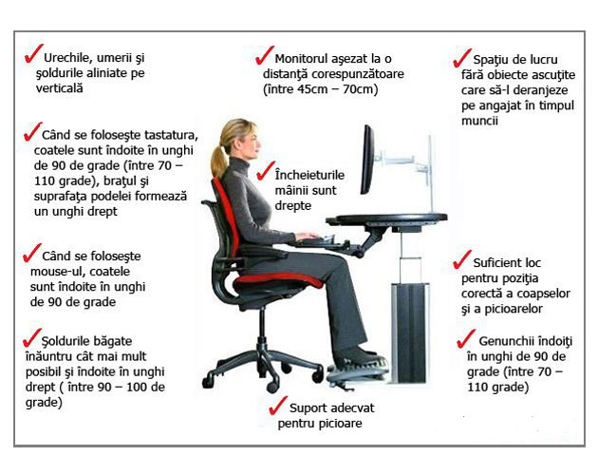

Slide 3
Atunci când lucrăm la calculator trebuie să avem grijă de următoarele aspecte:
O postură incorectă pe scaun combinată cu poziționarea nepotrivită a monitorului poate duce la oboseala ochilor, dureri musculare și articulare.
Dacă trebuie să lucrezi la birou o perioadă de timp mai îndelungată, fă pauze de 5-10 minute la fiecare oră. În timpul pauzei, ridică-te de pe scaun, plimbă-te, privește obiecte aflate la distanță (mai mult de 4-5 m), fă mici exerciții.
Atunci când ești concentrat să privești ceva, vei clipi mai rar și ochii se vor usca. Încearcă să clipești mai des.
Poziția corpului este importantă și când utilizezi alte echipamente electronice, cum ar fi telefonul mobil, tableta sau laptopul.
Este esențial ca poziția corpului tău să fie naturală, să nu ții capul prea aplecat, coloana și membrele să fie corect susținute.
Monitorul/ecranul laptopului/ tabletei /telefonului mobil, trebuie astfel așezate încât lumina naturală și cea artificială să nu fie reflectate de acestea. Luminozitatea ecranului trebuie să fie la fel de puternică ca și cea a încăperii.

Slide 4
Exemple de poziții incorecte

Slide 5
Rețineți!!!
Calitatea mediului de lucru influențează direct performanța și sănătatea!
Poziția de lucru la calculator este foarte importantă, deoarece o poziție inadecvată ar putea cauza probleme grave de sănătate, în timp!
Este recomandată o pauză, o data la 45-50 de minute!

Slide 6
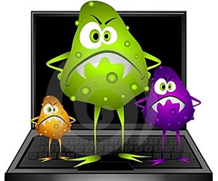
Viruşi informatici şi antiviruşi

Slide 7
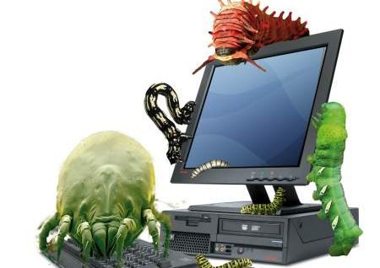
Definitie. Clasificare.
Def: Virusul informatic este un program care se instalează fără voia utilizatorului şi provoacă pagube atât în sistemul de operare cât şi în elementele hardware ale computerului.
Viruşii se pot clasifica în:
Viruşi Hardware : sunt cei care afectează hard discul, floppy-discul şi memoria.
Viruşi Software : afectează fişierele şi programele aflate în memorie sau pe disc, inclusiv sistemul de operare sau componentele acestuia.

Slide 8
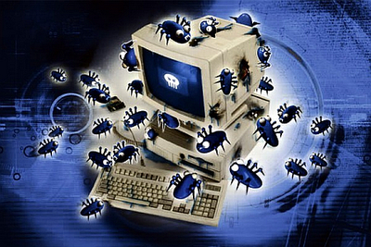
Efecte
Câteva dintre efectele pe care le genereazã viruşii software:
Distrugerea unor fişiere;
Modificarea dimensiunii fişierelor;•
Stergerea totală a informaţiilor
Diverse efecte grafice/sonore inofensive;
Încetinirea vitezei de lucru a calculatorului până la blocarea acestuia.

Slide 9
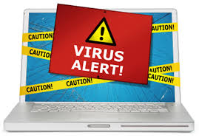
Măsuri de protecţie împotriva viruşilor
Verificarea datelor ce vor urma a fi introduse în calculator, cu un program antivirus.
Evitarea folosirii unor softuri pirat (fără licenţă).
Scanarea calculatorului cu un program antivirus.
Păstrarea unor copii de siguranţă ale aplicaţiilor şi fişierelor importante.

Slide 10
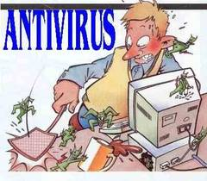
Programele antivirus
Programele antivirus sunt create special pentru:
detectarea viruşilor prin verificarea conţinutului fişierelor şi semnalarea prezenţei semnăturii unui virus cunoscut sau a unor secvenţe suspecte în interiorul lor
dezinfectarea sau ştergerea fişierelor infectate
prevenirea infectării prin supravegherea acţiunilor din memorie şi semnalarea întâlnirii unor anumite acţiuni care ar putea fi generate de existenţa în memorie a unui virus.

Slide 11
Programe antivirus - exemple:

